Slide 1
স্বাগতম

Slide 2
পরিচিতি
মোঃ মজনুর রশীদ
জুনিয়র ইনস্ট্রাক্টর (ফার্মমেশিনারী)
টেকনিক্যাল স্কুল ও কলেজ মাদারীপুর।
শ্রেণীঃ নবম
বিষয়ঃ ট্রেড-1(১ম পত্র)
সময়ঃ ৪৫ মিনিট

Slide 3
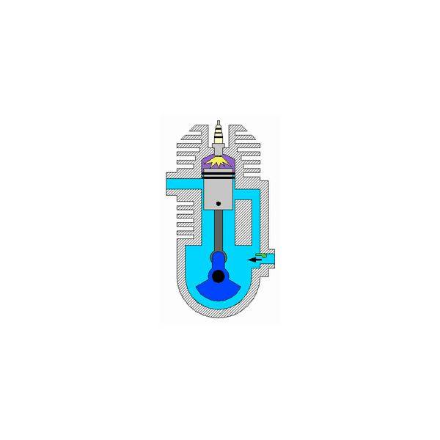

Slide 4
টু-স্ট্রোক ইঞ্জিন

Slide 5
শিখনফল
এই পাঠ শেষে শিক্ষার্থীরা---
১। টু-স্ট্রোক ইঞ্জিন কি বলতে পারবে।
২। টু-স্ট্রোক ইঞ্জিন কোথায় কোথায় ব্যবহার করা হয় তা বলতে পারবে।
৩। টু-স্ট্রোক ইঞ্জিনের সুবিধা-অসুবিধা বলতে পারবে।
৪। টু-স্ট্রোক ইঞ্জিনের কার্যপ্রণালী ব্যাখ্যা করতে পারবে।

Slide 6
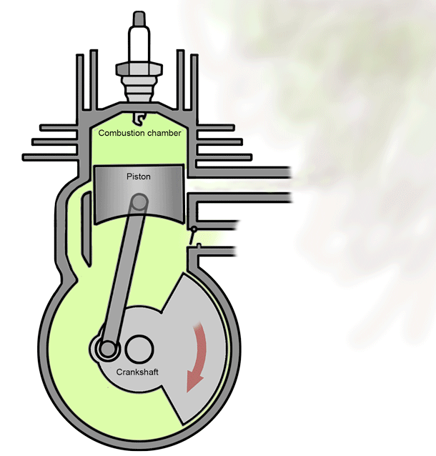
টু-স্ট্রোক ইঞ্জিন

Slide 7
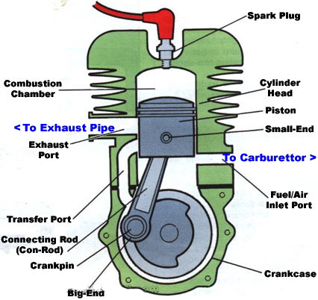
স্পার্ক প্লাগ
কম্বাশন চেম্বার
সিলিন্ডার হেড
পিষ্টন
স্মল এন্ড
এগজস্ট পোর্ট
ইনলেট পোর্ট
ট্রান্সফার পোর্ট
কানেক্টিং রড
ক্রাংক পিন
ক্রাংঙ্ককেজ
বিগ এন্ড
টু-স্ট্রোক ইঞ্জিনের বিভিন্ন অংশ

Slide 8
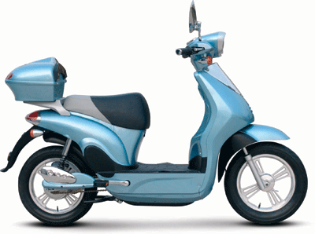
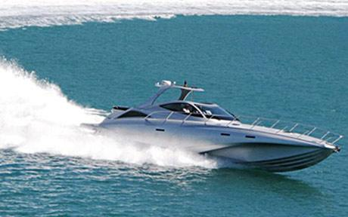
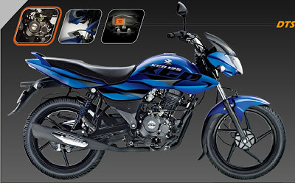
টু-স্ট্রোক ইঞ্জিনের ব্যবহার ক্ষেত্রসমূহ---
মোটরসাইকেল
স্কুটার
স্পিড বোট

Slide 9
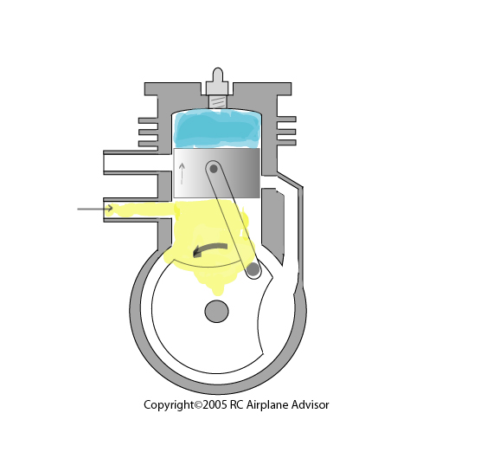
বাতাস ও জ্বালাণীর মিশ্রণ সংকুচিত হচ্ছে
বাতাস ও জ্বালাণীর মিশ্রণ প্রবেশ করছে
টু-স্ট্রোক ইঞ্জিনের আপওয়ার্ড স্টোক

Slide 10
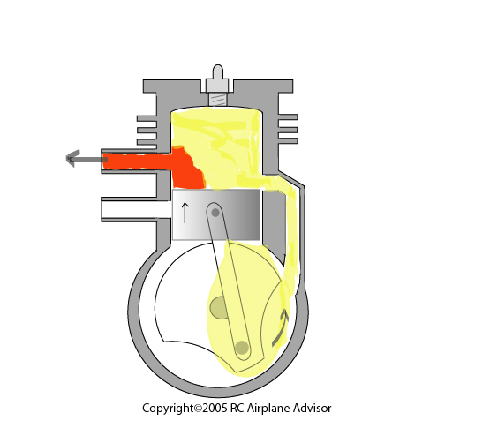
এগজস্ট গ্যাস বের হচ্ছে
বাতাস ও জ্বালাণীর মিশ্রণ ট্রান্সফার পোর্ট দিয়ে সিলিন্ডারে প্রবেশ করছে
টু-স্ট্রোক ইঞ্জিনের ডাউনওয়ার্ড স্টোক

Slide 12
দলগত কাজ
টু-স্ট্রোক ইঞ্জিনের বিভিন্ন অংশ শনাক্ত কর।

Slide 13
মূল্যায়ন
১। টু-স্ট্রোক ইঞ্জিনে জ্বালানী হিসাবে কি ব্যবহার করা হয় ?
২। টু-স্ট্রোক ইঞ্জিনের স্টোক দুটির নাম বলো ?
৩। টু-স্ট্রোক ইঞ্জিনে কোন ভালভ ব্যবহার হয় কি ?
৪। টু-স্ট্রোক ইঞ্জিনের কয়টি পোর্ট থাকে ?

Slide 14
বাড়ির কাজ
টু-স্ট্রোক ইঞ্জিনের স্টোক দুটির চিত্র অংকন করবে।

Slide 15
ধন্যবাদ

